Slide 1
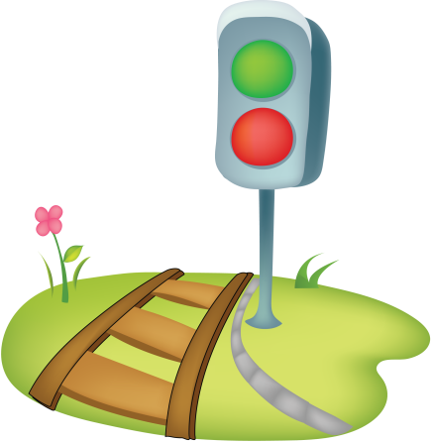
ПРОЕКТ «Улица, транспорт, дорога » старшая группа
Муниципальное казенное дошкольное образовательное учреждение детский сад №40
Составила: Жумагулова Г.В.

Slide 2
Продолжительность: среднесрочный
Тип проекта: информационно – познавательно игровой
Участники проекта: дети, воспитатели и родители.

Slide 3
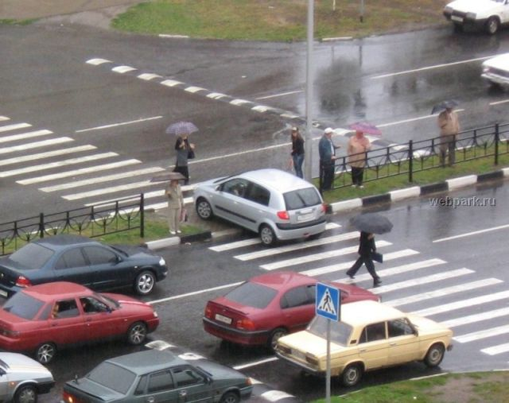
Проблема значимая для детей, на решение которой направлен проект
Проект посвящён необходимости учить детей безопасному поведению на улицах, дорогах и в транспорте. Воспитание дисциплинированного внимательного, собранного, ответственного, уверенного пешехода. Выработать привычку правильно ходить по улице.

Slide 4
цели:
Для детей: познакомить детей с видами транспорта, пешеходными переходами их названиям «наземный», «подземный», «зебра»; развивать пространственную ориентировку; рассмотреть и закрепить знания о дорожных знаках, об обязанностях пешехода; научить понимать, что обозначают дорожные знаки, выявить знания о работе светофора, о назначении всех его сигналов.
Для педагогов: совершенствования уровня профессионального мастерства.
Для родителей: повысить знания родителей по вопросам ПДД; привлечение родителей к участию в профилактической работе по предупреждению детского травматизма.

Slide 5
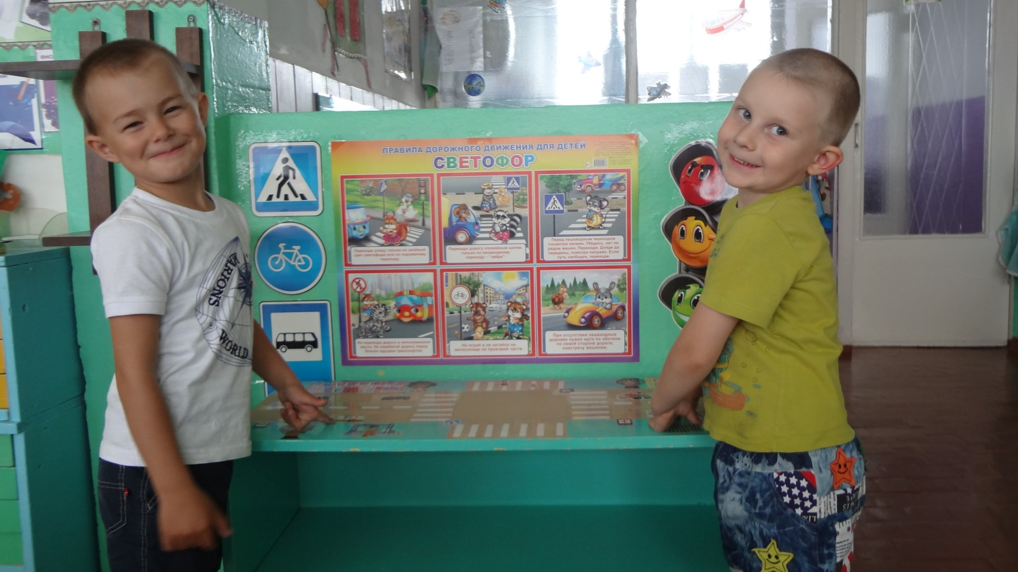
Работа с детьми
Правила движения,
Все без исключения
Наша дружная команда
Знает без сомнения!

Slide 6
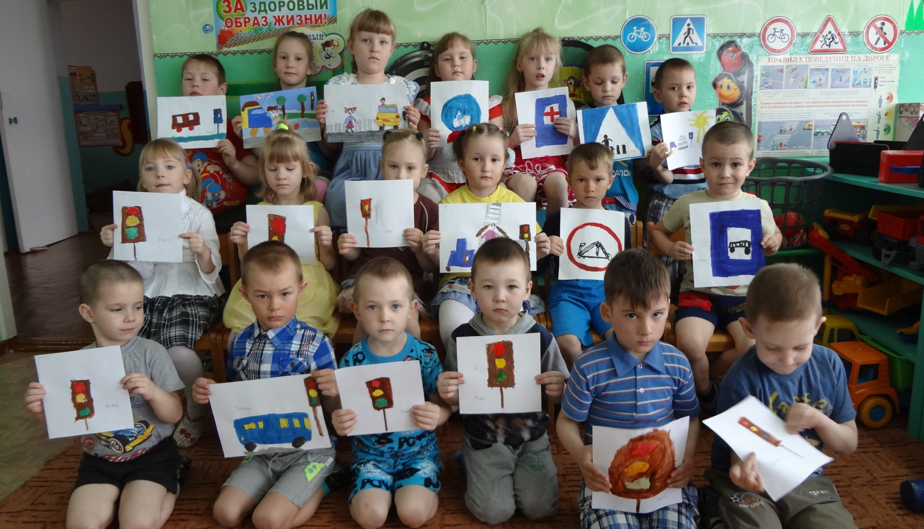
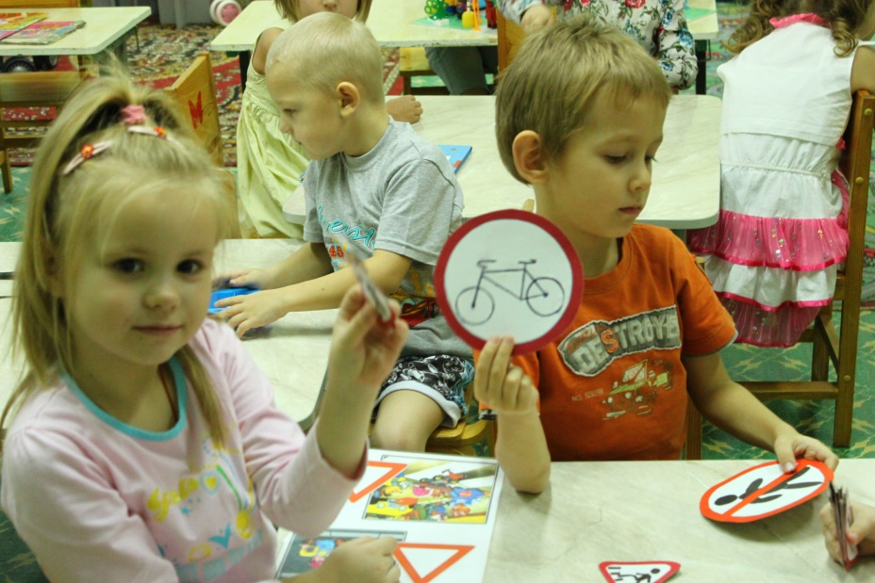
Знаки в руки мы получим для начала всё изучим. где в пути покушать можно, это всё совсем не сложно.

Slide 7
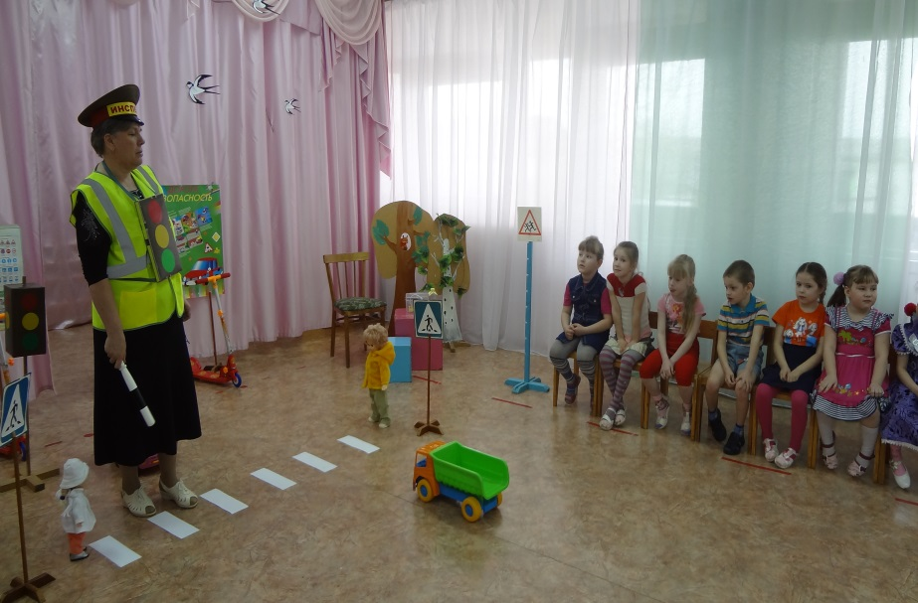
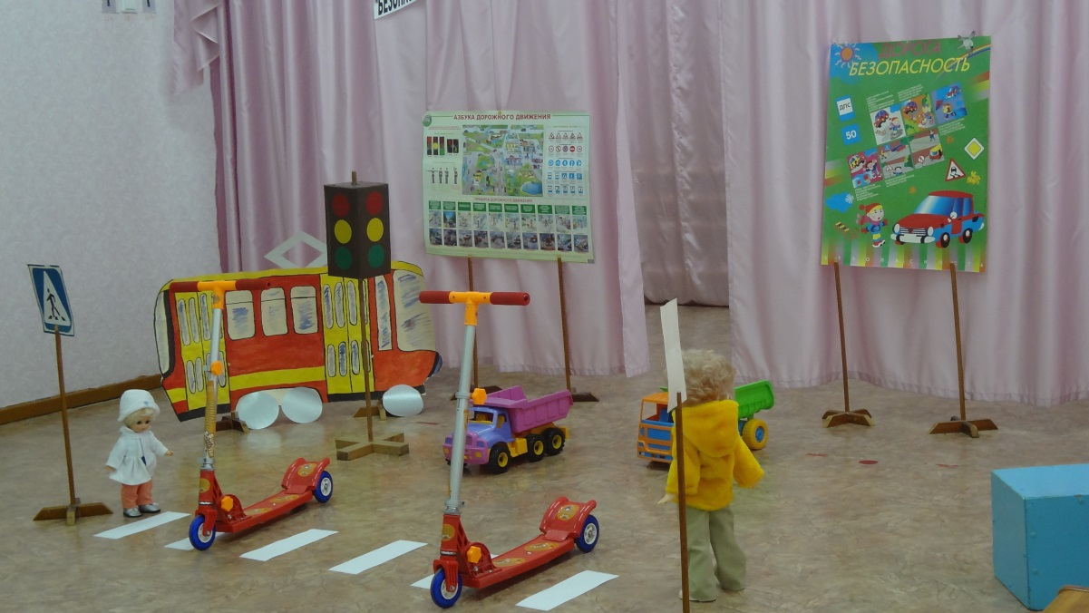
Перейти дорогу как? Знает каждый из ребят. путь открыт – зелёный свет, Ну, а красный хода нет! Жезл вверх идти нам можно, Только, чур, быть осторожным!

Slide 8
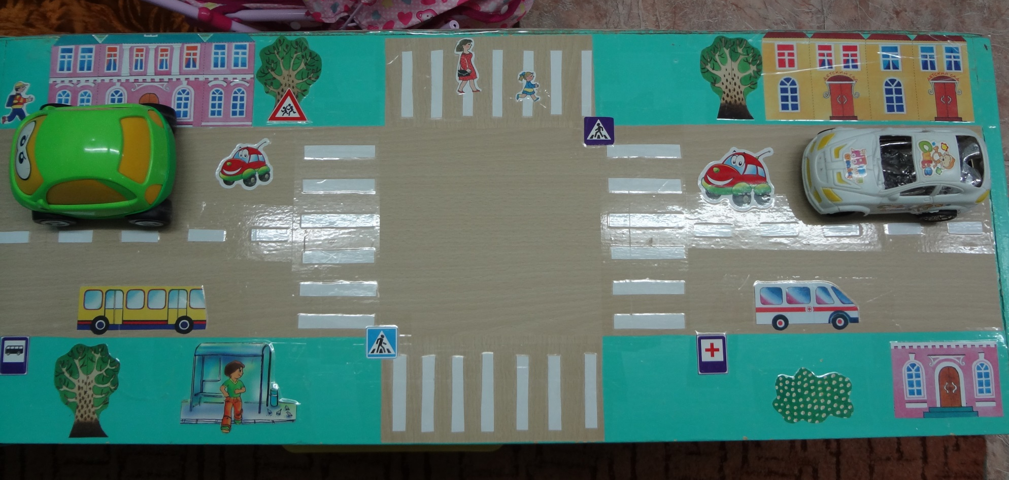
Для веселья и игры, Мы возьмём машинки. Всё, что выучили мы, Покажем без ошибки.

Slide 9
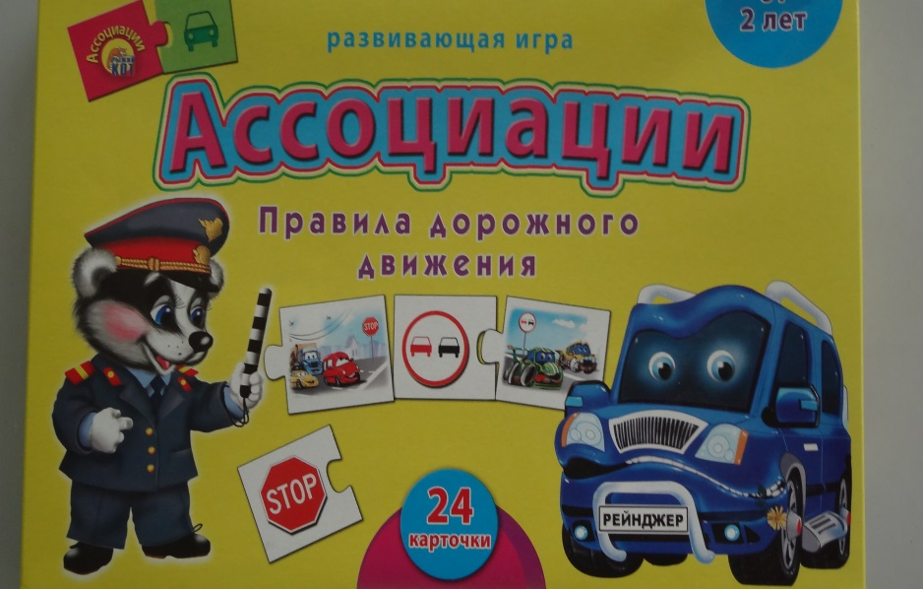
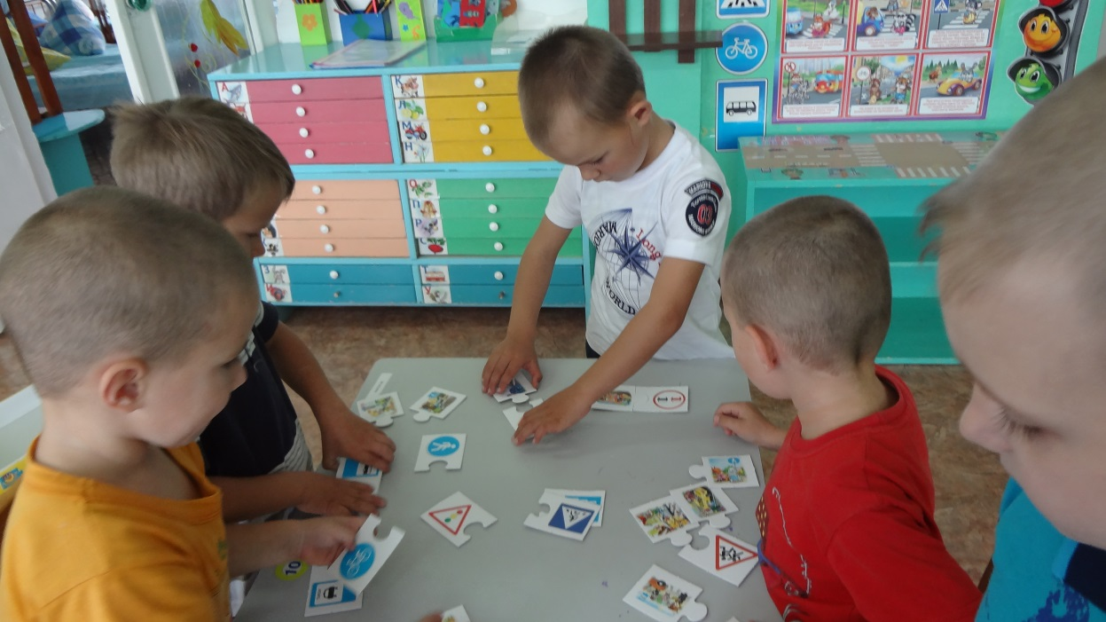
Дети с удовольствием играют в игры:

Slide 10
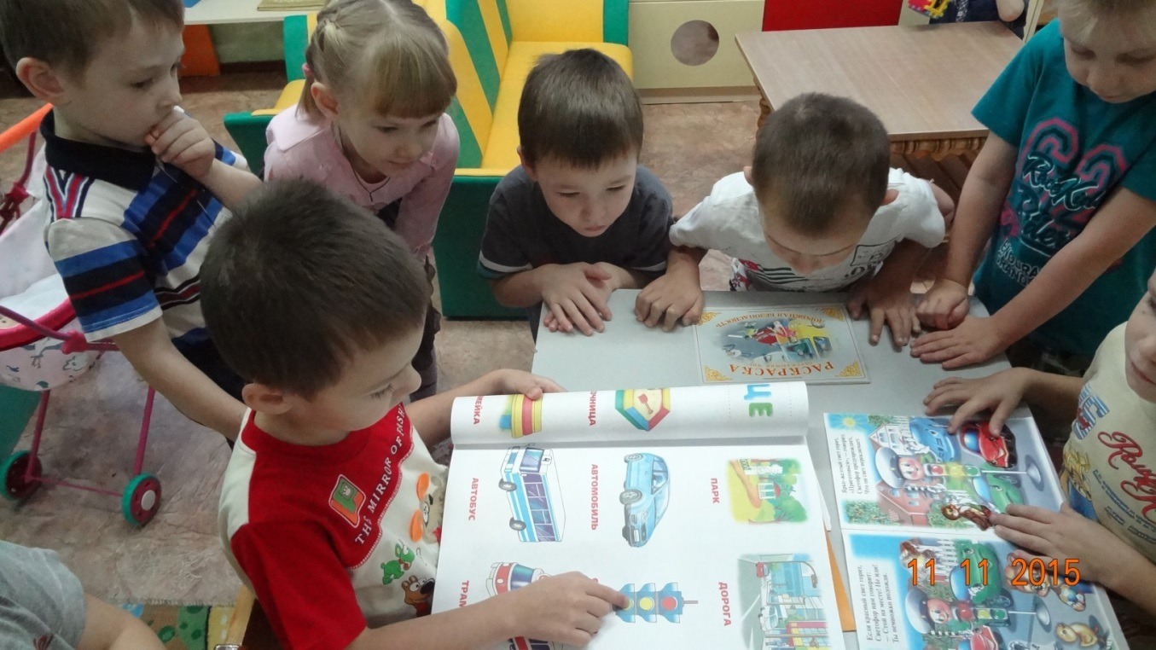
Рассматривают книжки

Slide 11
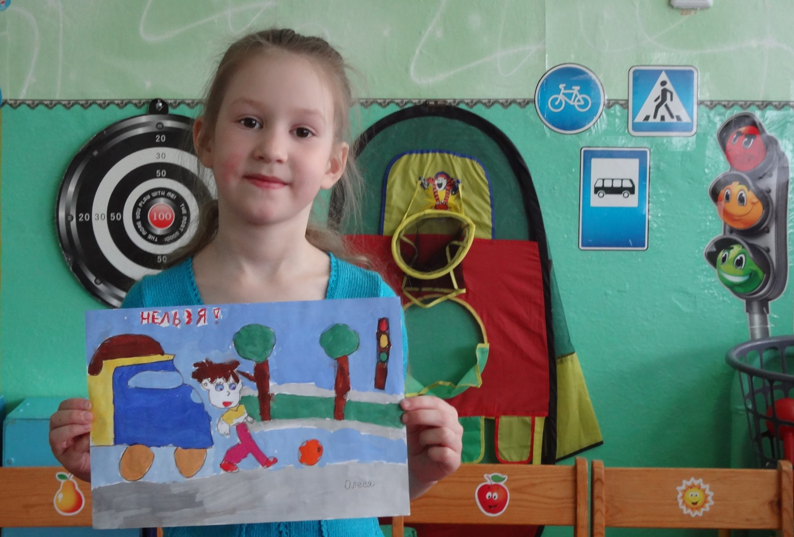
Рисовали
рисунки по
правилам
дорожного движения

Slide 12
Интересно прошла викторина – конкурс на «Лучшего знатока правил дорожного движения».

Slide 13
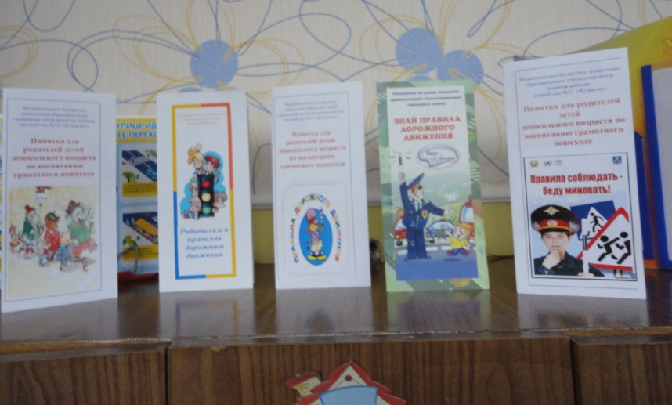
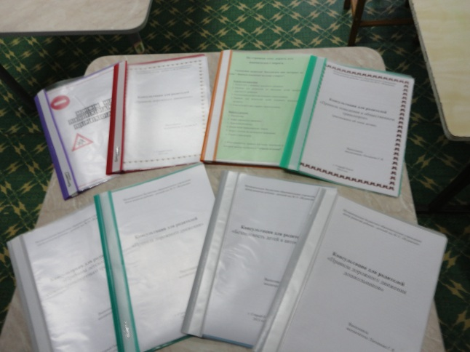
Для родителей
Оформлен родительский уголок.
Буклеты
Консультации
Папка – передвижка
Стенгазета «Играя изучаем»
Родительское собрание на тему : «Дорожная азбука в жизни детей»

Slide 14
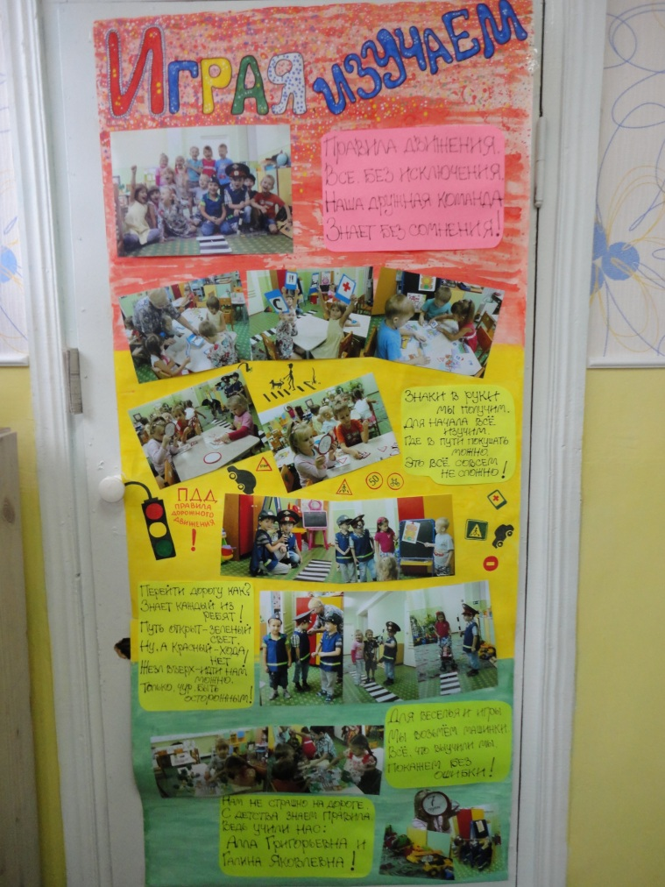
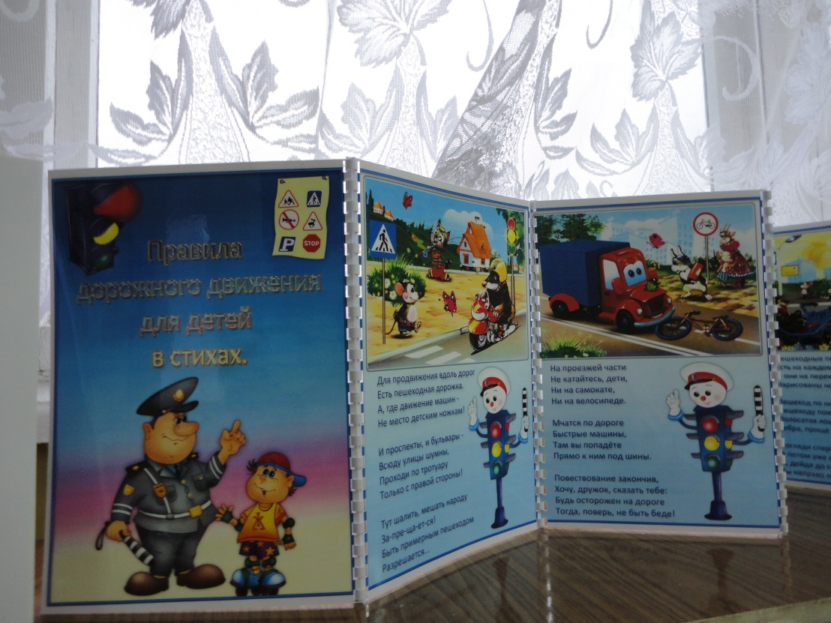

Slide 15
Для педагогов
Методические разработки по теме проекта
Подбор наглядного материала
Подбор художественной литературы.

Slide 16
Продукты проекта:
Для детей:
- продуктивная деятельность на темы: «Улица», «Транспорт», «Дорога»
- наблюдение за транспортом
- заучивание стихов
- отгадывание загадок
- рассматривание иллюстраций по ПДД
- чтение художественной литературы
- игровая деятельность: а) сюжетно ролевая игра «Путешествие на автобусе», «Дорожное движение», «Постовой на улице».
Б) дидактические игры: «Собери машину», «Что запрещено, а что разрешено», «Будь внимательным», «Какой нужен знак».
В) подвижные игры: «Зажги светофор», «Красный и зелёный»
- создание ситуаций с помощью моделей.
Для педагогов:
(методические разработки по теме проекта;
- подбор наглядного материала
- подбор художественной литературы).
Для родителей:
- проведение консультаций
- анкетирование
- оформление уголка по ПДД
- оформление папок – передвижек
- родительское собрание тема: «дорожная азбука в жизни детей»
- памятки
- выставка художественных работ, поделок, выполненных вместе с детьми
- фотогазета

